Slide 1
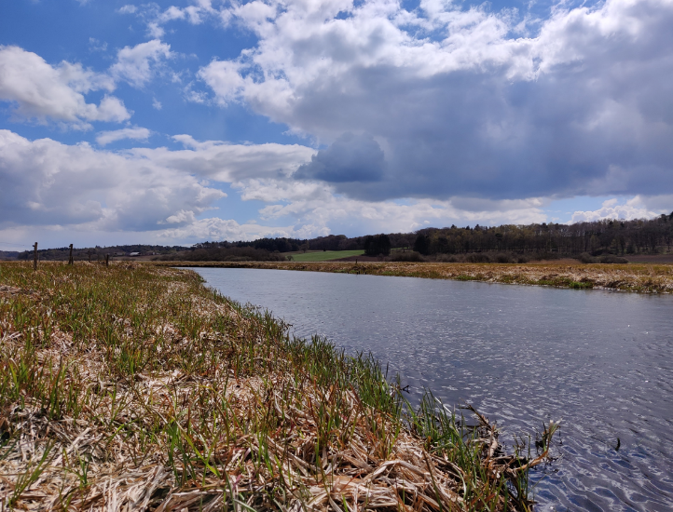
Teknisk og ejendomsmæssig forundersøgelse
- Lavbundsprojekt ved Vejrumbro
Orienteringsmøde, Oktober 2021

Slide 2
Hvem er vi ?
Rådgivningsfirma inden for natur- og miljøforhold, naturprojekter, vandløbsrestaurering, miljøjura, fundraising m.v.
Betydelig erfaring med våd- og lavbundsprojekter –tekniske forundersøgelser

Slide 3
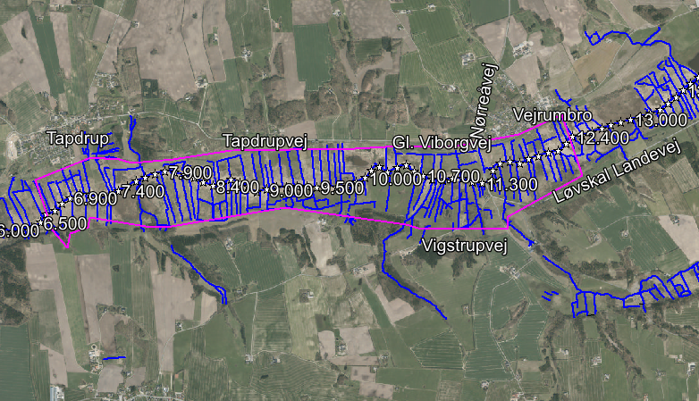
Teknisk forundersøgelse
- lavbundsprojekt ved Vejrumbro

Slide 4
Hvad indeholder en teknisk forundersøgelse ?
Vejledning om tilskud til vådområde- og lavbundsprojekter.
Bekendtgørelse om tilskud til vådområdeprojekter og lavbundprojekter:
En teknisk forundersøgelse skal fastslå om et projekt kan opfylde kravene til gennemførelse ved at:
Undersøge og beskrive de nuværende forhold.
Udarbejde et projektforslag.
Synliggøre effekterne og konsekvenserne af projektet

Slide 5
Hvad indeholder en teknisk forundersøgelse ?
I statens kriterier lægges vægt på følgende (350 ha):
Placering (75 % af areal på jord med OC ≥ 6% ), Teksturkort 2014
Kulstoftilbageholdelse, krav 13 tons co2/ha - ca. 4500 tons/år
Kvælstoffjernelse, krav 30 kg N/ha – ca. 10 tons N/år.
Referenceværdi: 5.000 kr./ton Co2, maks 3 gange ref. Værdi (68 mio kr.)
Hydrologi (naturlige hydrologiske processer) (ikke brug af pumper)
Risiko for fosforfrigivelse (kan øge udvaskningen af fosfor)
Positiv effekt på planter og dyr
Internationale beskyttelsesområder (må ikke påvirkes negativt)
Hvis kriterierne kan opfyldes, kan processen omkring etablering af vådområdet fortsætte.

Slide 6
Hvad indeholder en teknisk forundersøgelse ?
Godt kendskab til forholdene i projektområdet
– besigtigelse med feltarbejde
Nuværende forhold
Opmåling af vandløbene
Indmåling af koter i dræn og grøfter
Finde dræn/grøfter fra oplandet (lodsejere, WSP)
Vigtige oplysninger fra lodsejere
Nuværende afvandingsforhold
Undersøge arealanvendelsen
Jordprøver, (fosforanalyser)
Kvælstofbalance
Biologi
M.v.

Slide 7
Fremtidige forhold:
Hæve vandløbsbund/sløjfe grøfter
Blokere dræn i området
Føre dræn til terræn til overrisling
Føre vandløbsvand til terræn til overrisling
Fremtidige afvandingsforhold
Kvælstofomsætning
Drivhusgasreduktion
Biologi (paddehuller)
M.v.

Slide 8
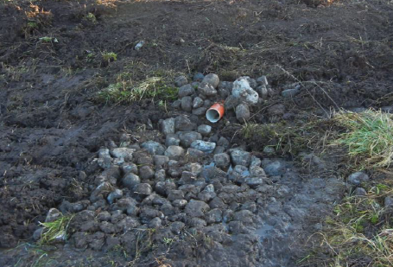
Dræning fra oplandet

Slide 9
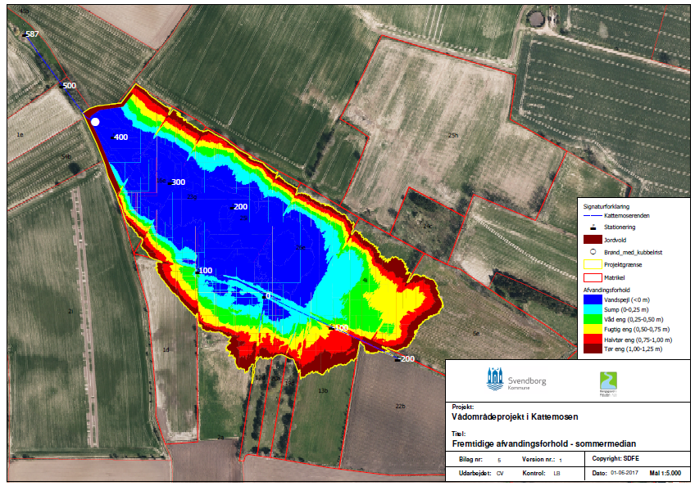
Afvandingsforhold, Nuværende/fremtidig

Slide 10
Tidsplan – aktiviteter i området
Teknisk forundersøgelse
Efterår/vinter 2021 – Besigtigelse – opmåling dræn, vandløb, udtagning af jordprøver til fosforanalyse
Udarbejdelse af konsekvenskort og projektgrænse, vinter 2021
Vinter/Forår 2022 – Teknisk forundersøgelse færdig

Slide 11
Tak !

